Slide 1

Curso Profissional de Técnico de Gestão e Programação de Sistemas Informáticos
Programação e Sistema de Informação
Módulo 18 – Ferramenta de Animação Gráfica
Animação de ambiente e Personagem
https://youtu.be/93E9mItYj8k
Quévin Tavares, Nº10 | 12ºGPSI

Slide 2
Índice dos passos
Primeiro passo – Modelagem
Início - Pág 3 // Fim - Pág 5
Segundo passo - Criação de ossos e pesos
Pág 6
Terceiro passo - Animação
Pág 7
Quarto passo – Textura da bola
Pág 8
Quinto passo - Criação da relva
Pág 9
Sexto passo - Árvores
Início - Pág 10 // Fim - Pág 13
Sétimo passo – Vento e Turbulência
Pág 13
Oitavo passo - Criação de Pedras
Pág 14
Nono passo - Criação do céu
Pág 15
Décimo passo – Movimentação da Câmara
Pág 16
Décimo primeiro-passo – Áudio e Renderização
Pág 17

Slide 3
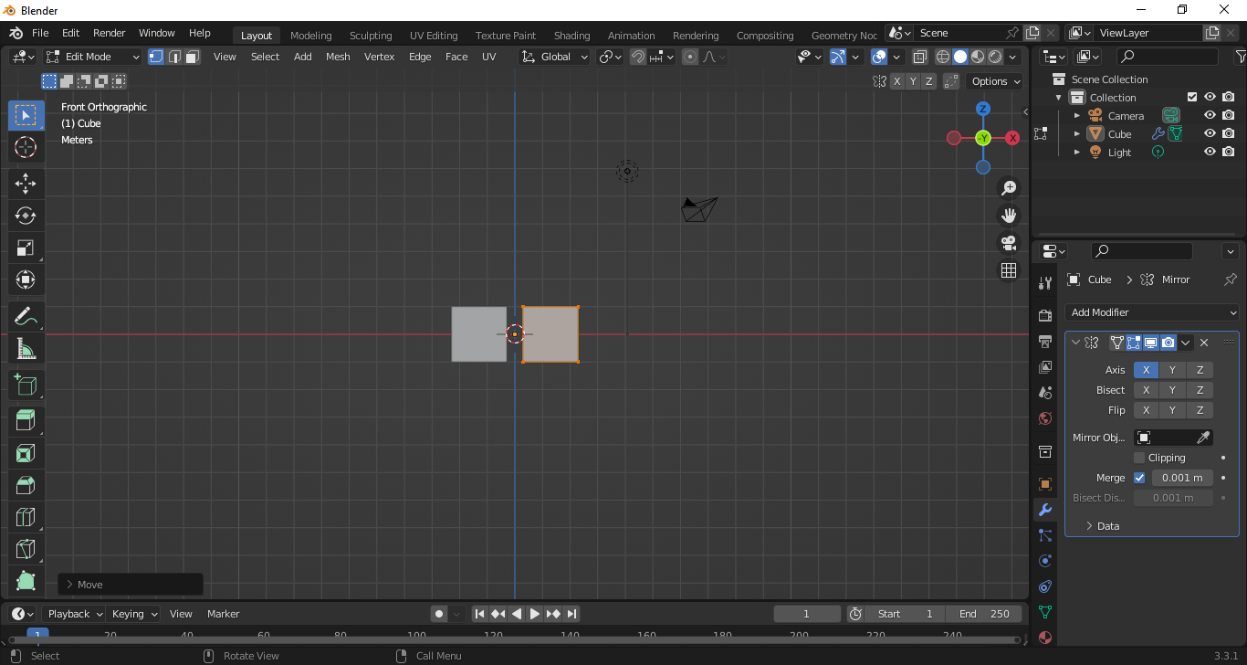
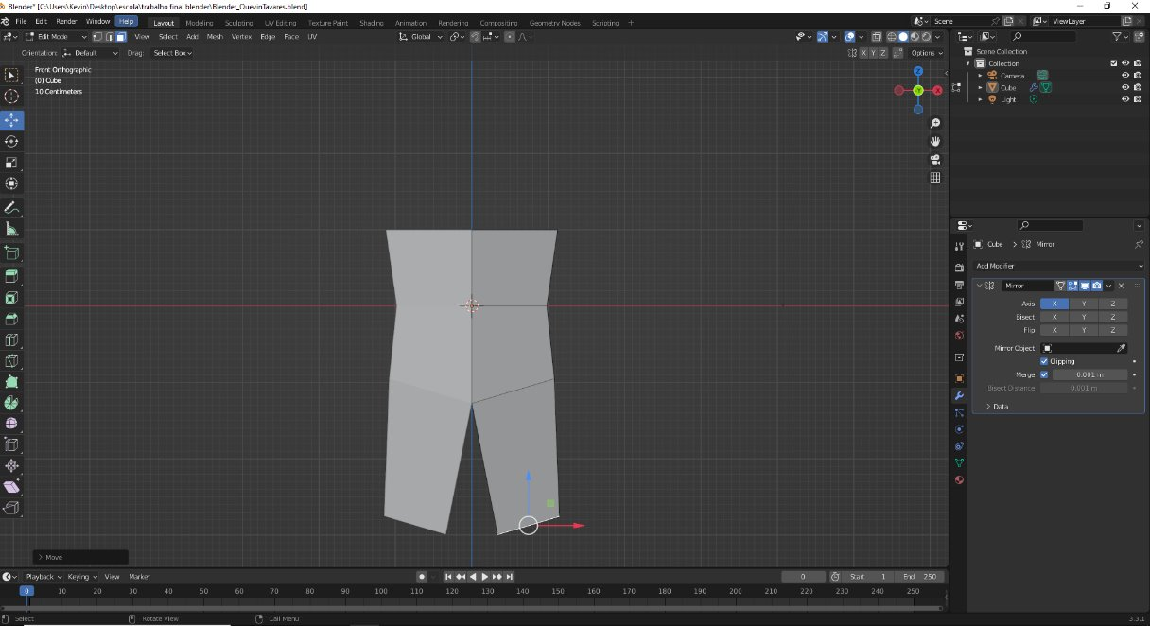
Primeiro passo pt. I
Modelagem do homem "naked man"
Usei o modificador "Mirror" para dividir o cubo em 2 e modelei.

Slide 4
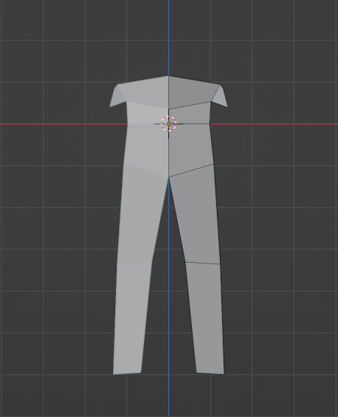
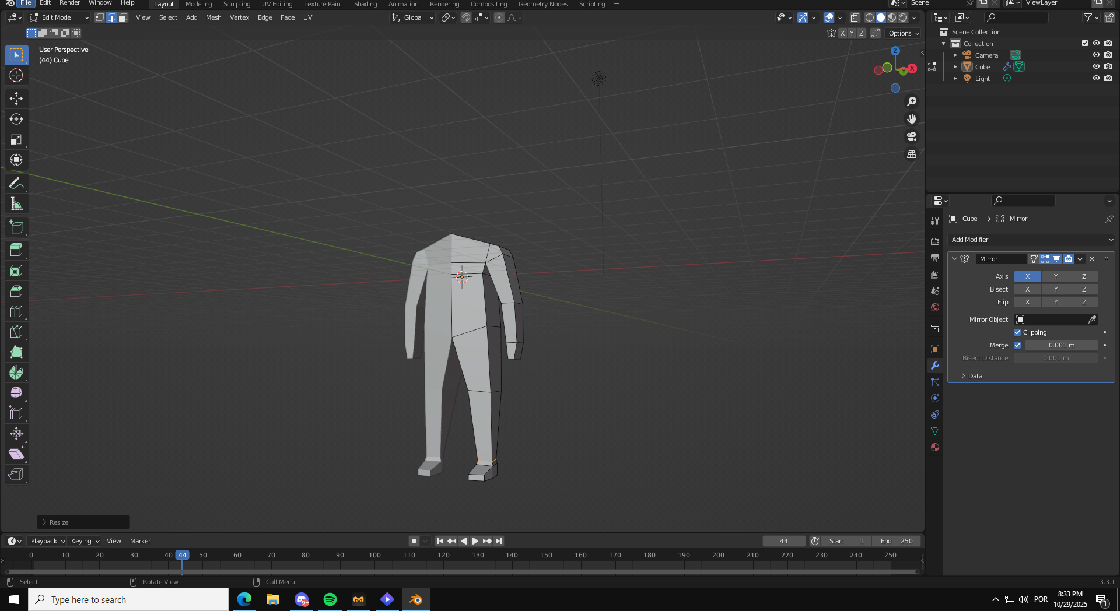
Primeiro passo pt. II
Modelagem do homem "naked man"
Modelagem do personagem

Slide 5
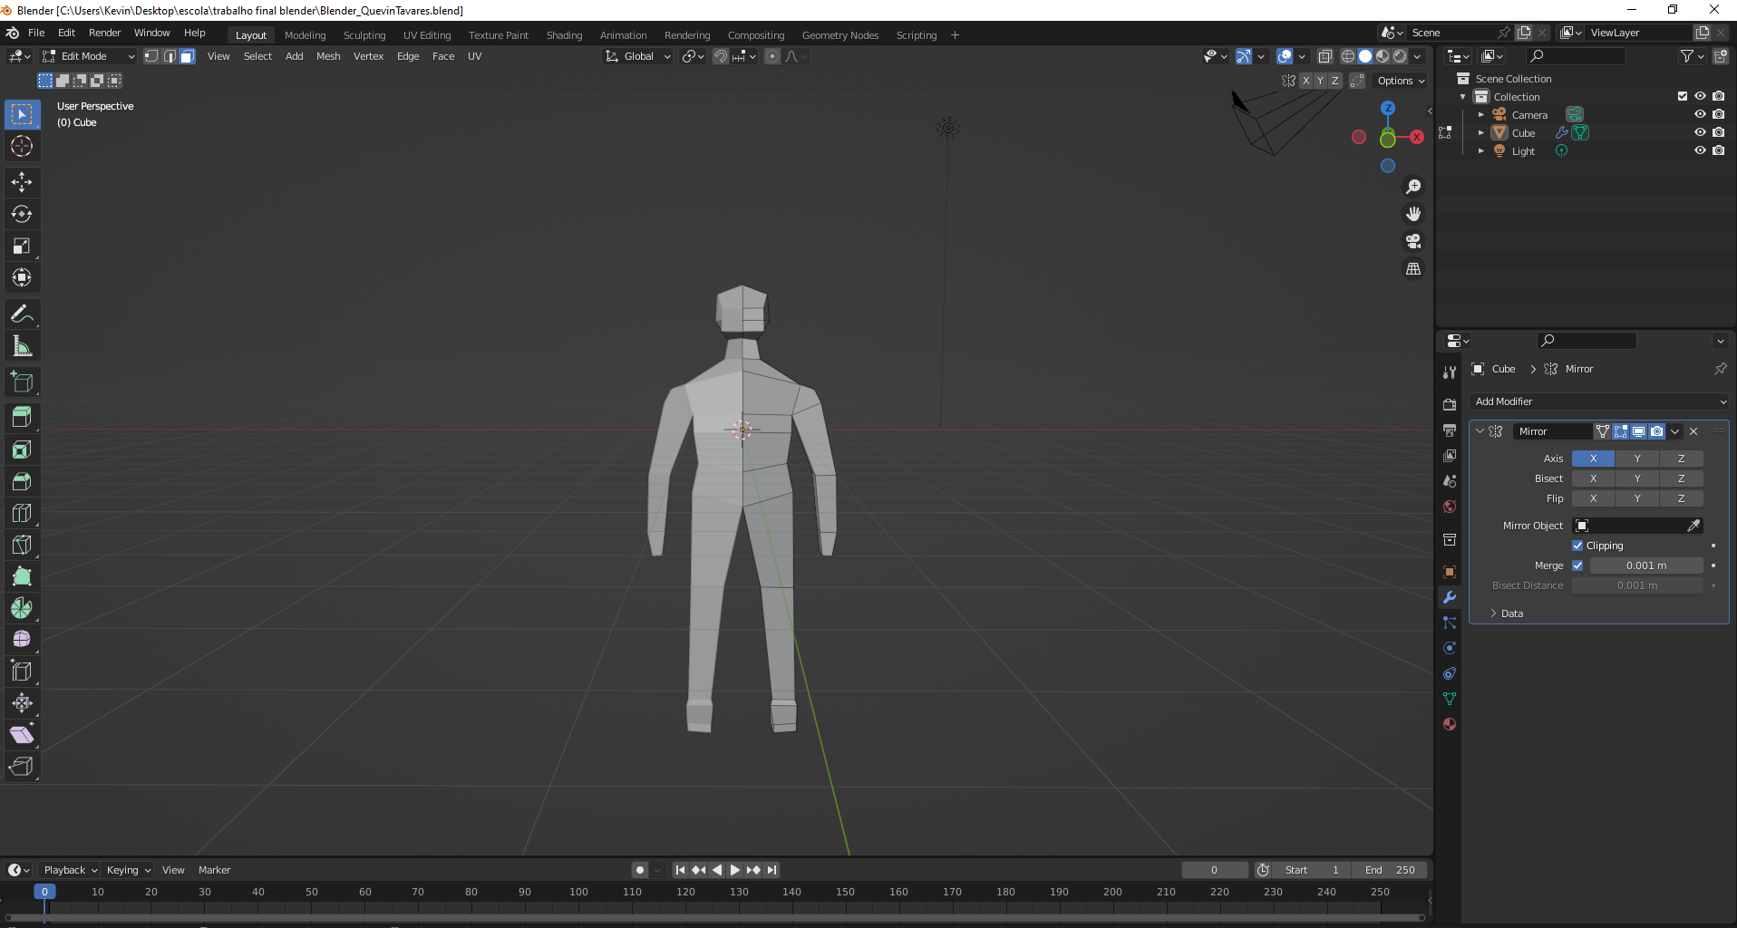
Primeiro passo pt. III
Modelagem do homem "naked man"
Modelagem do personagem e também apliquei smoothness com o modificador Subdivision Surface e a opção Shade Smooth.

Slide 6
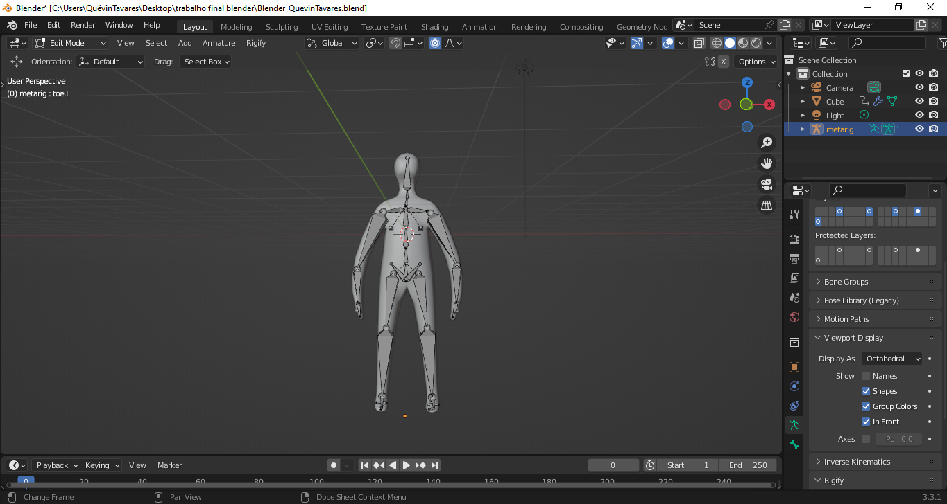
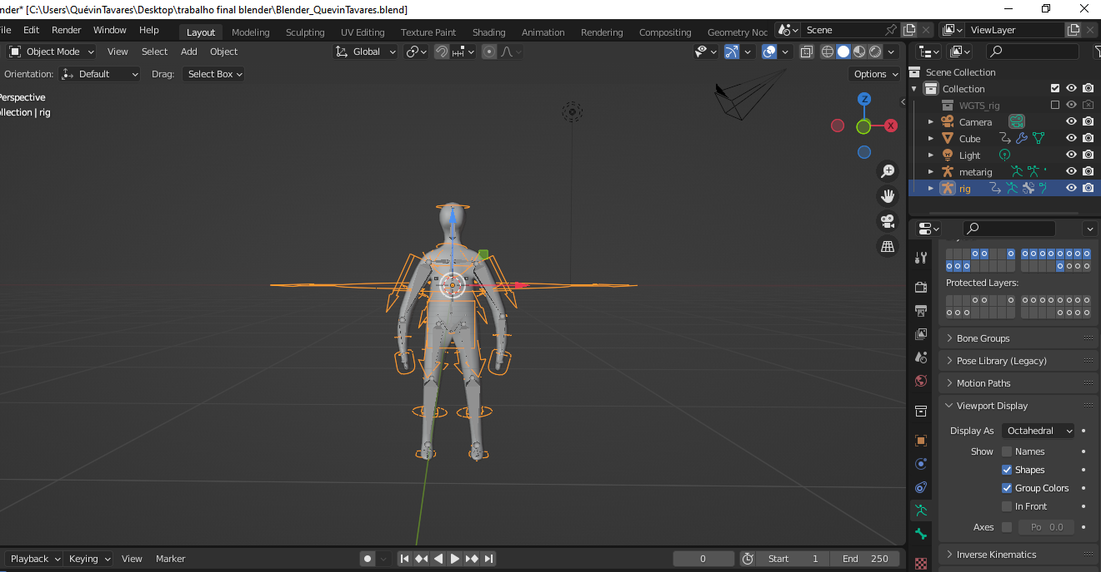
Segundo passo
Criação de ossos e pesos
Com o Add-on Rigify, criei um esqueleto humano e alinhei ao meu personagem
Depois com o mesmo Add-on cliquei em Generate Rig e logo em seguida defini os pesos automaticos, assim criando pesos automaticos.

Slide 7
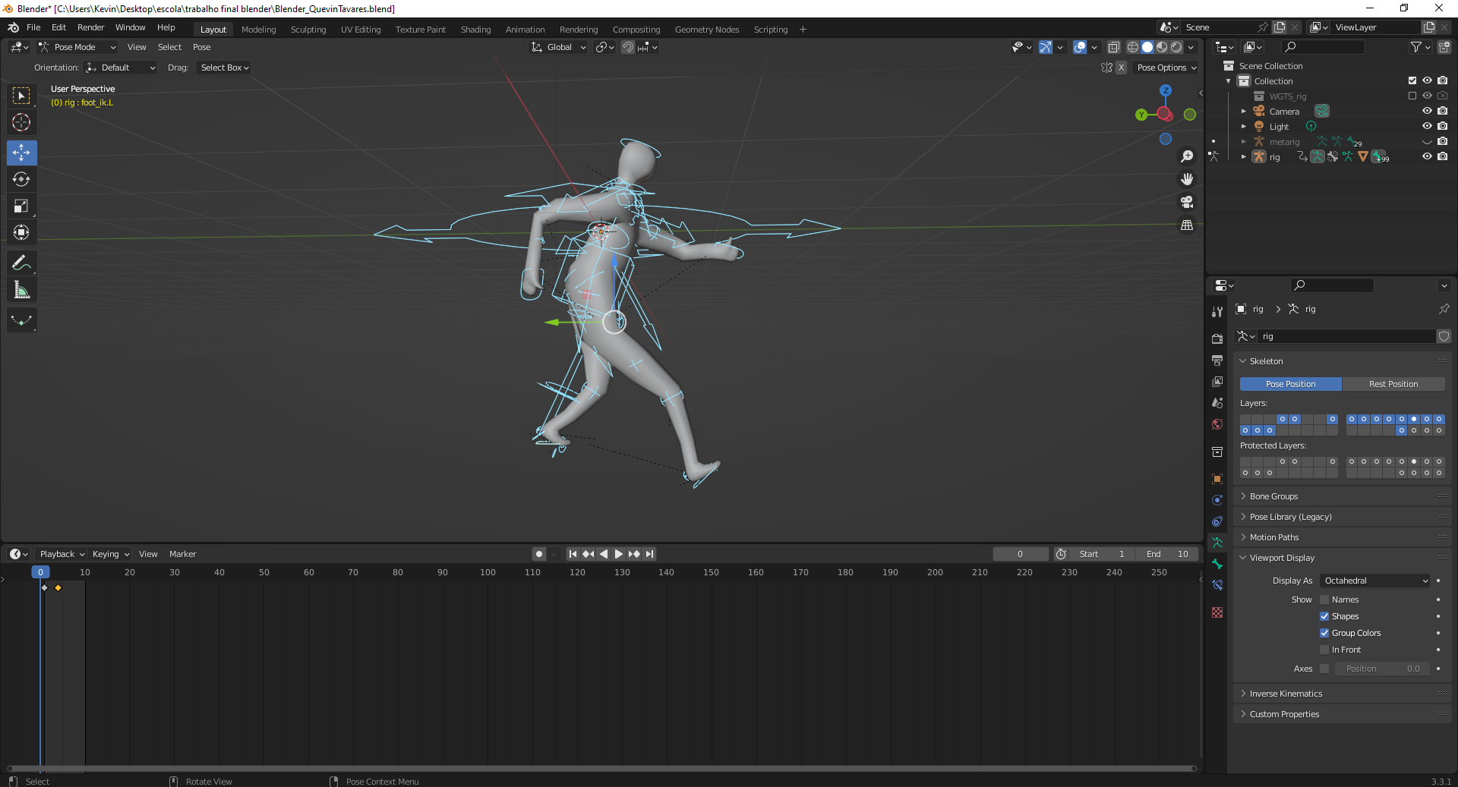
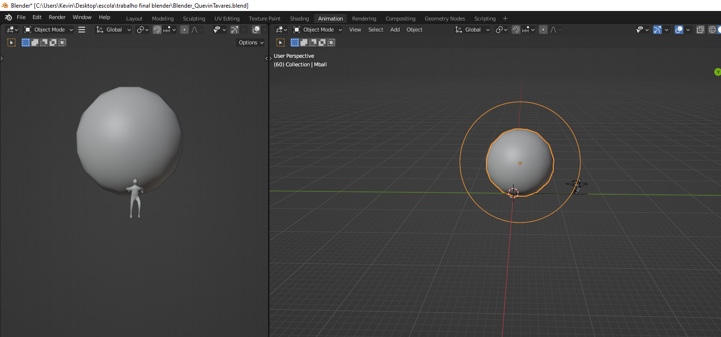
Terceiro passo
Animação de corrida do "naked man" e animação da bola
Fiz o uso das keyframes de "Whole Character" e fiz assim uma animação de corrida com o meu personagem
Em seguida criei uma metaball e animei-a com keyframes de rotação e localização.
Também criei um path e coloquei o "naked man" para seguir em linha reta até o final da linha

Slide 8
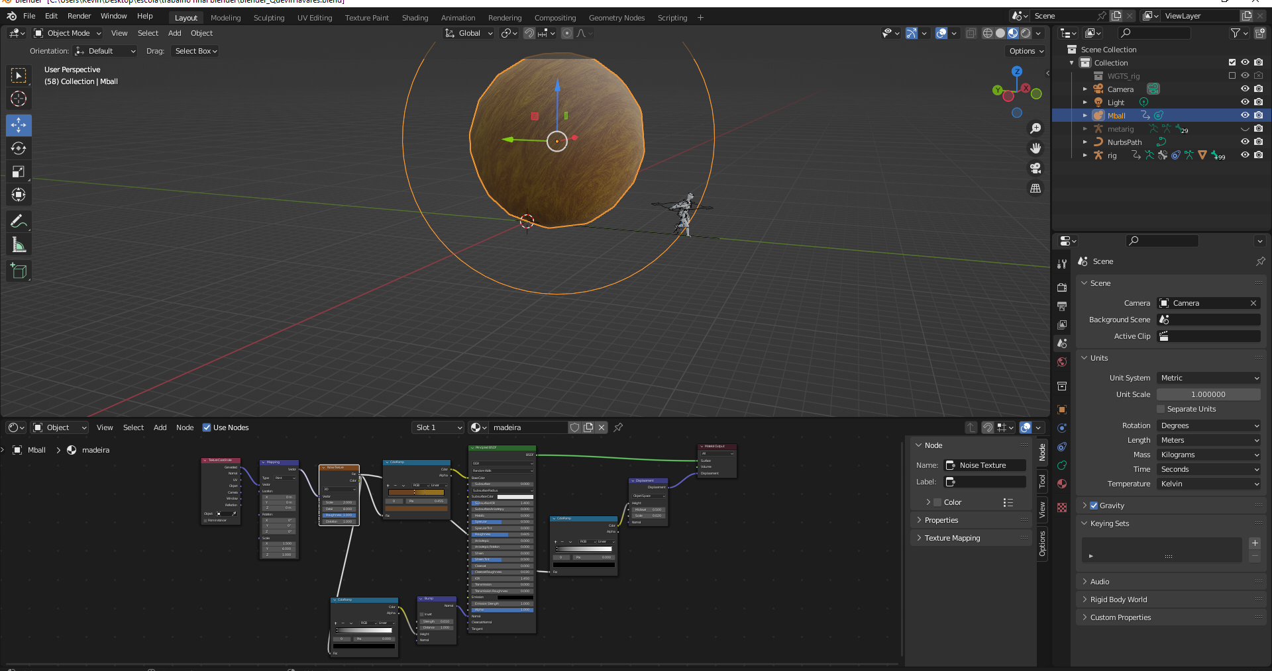
Quarto passo
Textura da bola
No shader editor utilizei algumas imagens para fazer a textura da bola, que decidi fazer de madeira

Slide 9
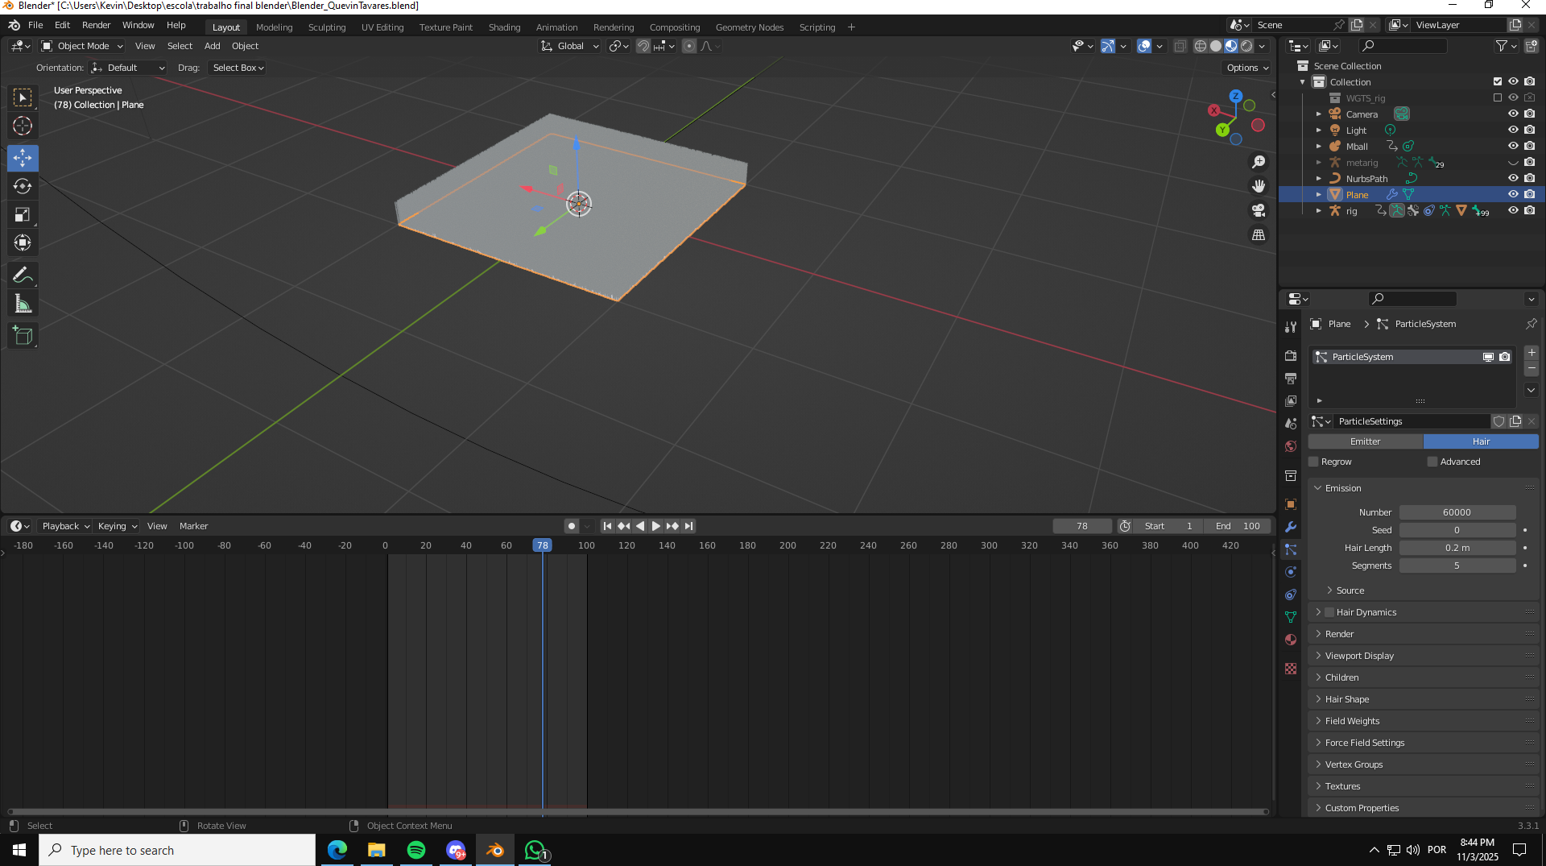
Quinto passo
Criação do plano e relva
Criei uma mesh "Plane" e ativei nas opções de partículas a opção "hair". Tambem coloco cor com texture properties

Slide 10
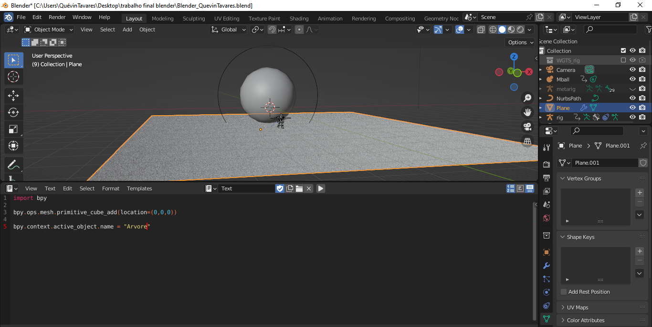
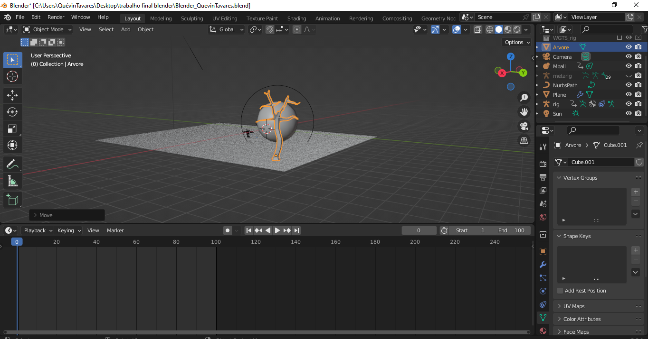
Sexto passo
Criação de árvores
Com a utilização de scripts em python criei um cubo, que vou remodelar para fazer a arvore (esqueci de tirar mais prints aqui)
Também criei um sol

Slide 11
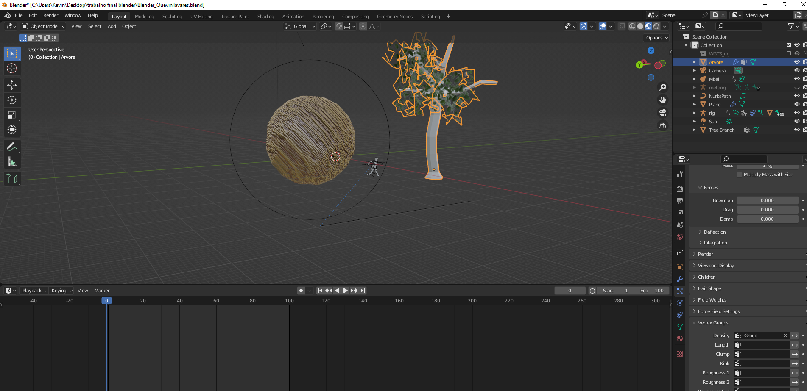
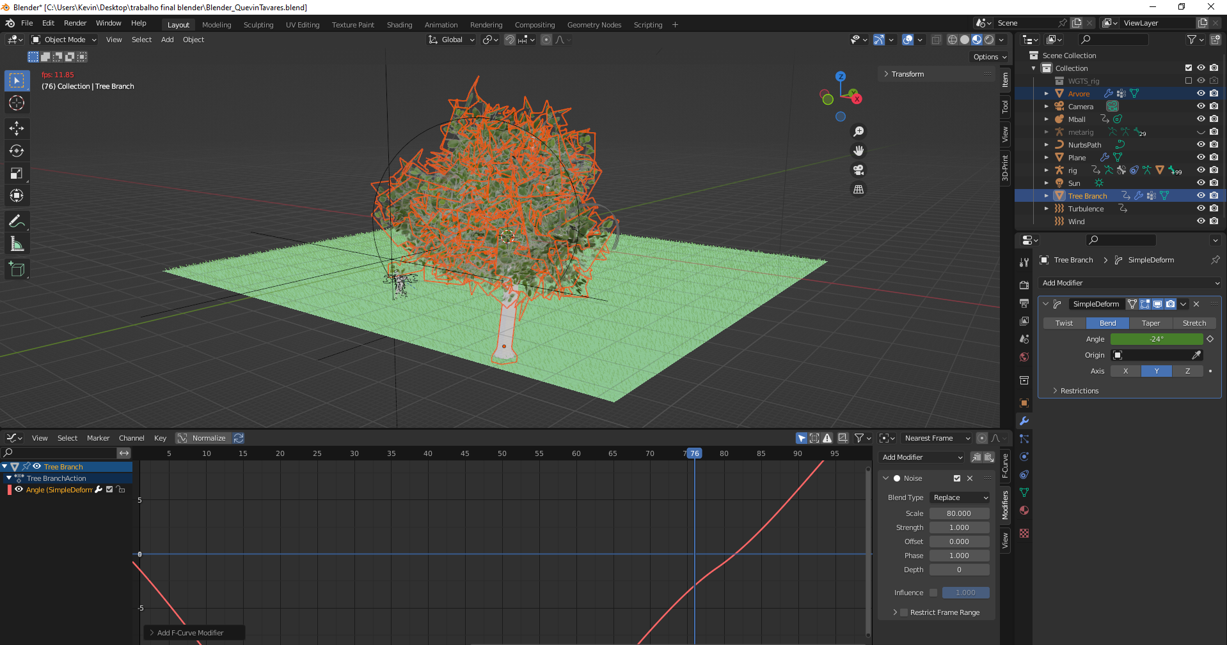
Sexto passo pt. II
Adição de folhas nas árvores
Adiciono a imagem como plano e uso vertex groups com a seleção dos vertices e em particulas "hair" para adicionar as plantas(que tenho a base em jpg) e clico em assign
Utilizo Randomize scale, Density e Scale para modificar um pouco as plantas(tamanho, lugar, espaço ocupado)
Modifico também no shader editor
Com o modificador simple deform, no graph editor mofico a árvore para mexer como se estivesse sobre efeito de vento

Slide 12
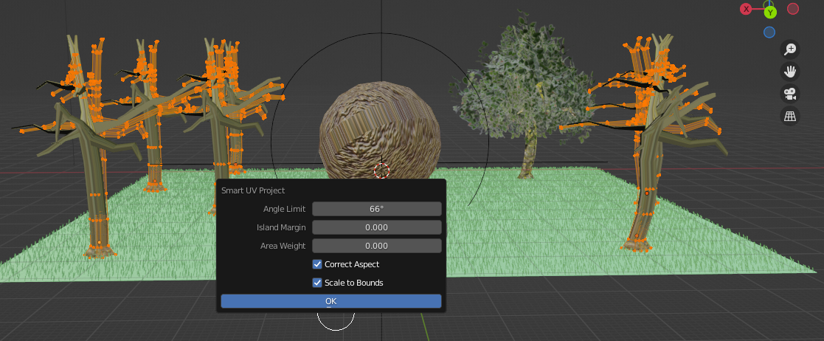
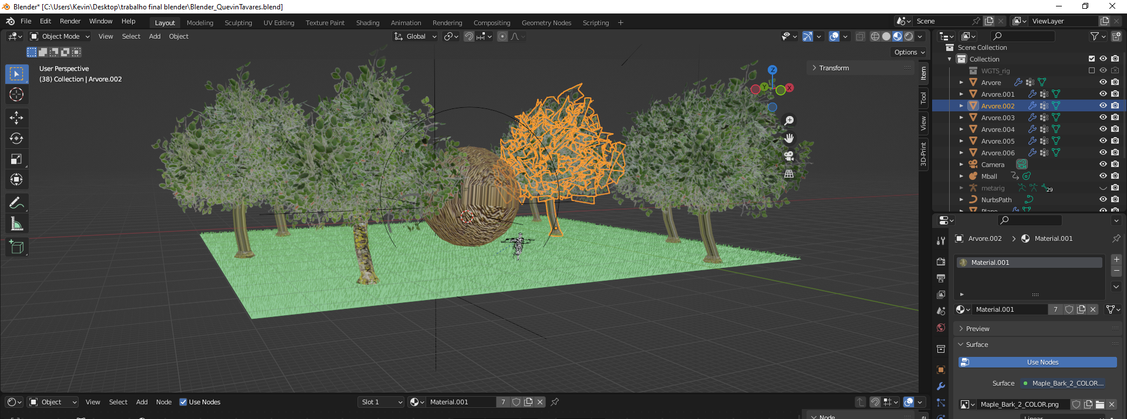
Sexto passo pt. III
Textura nos troncos das árvores
Com o uso do shader editor modifico a textura do tronco e tambem duplico em várias árvores

Slide 13
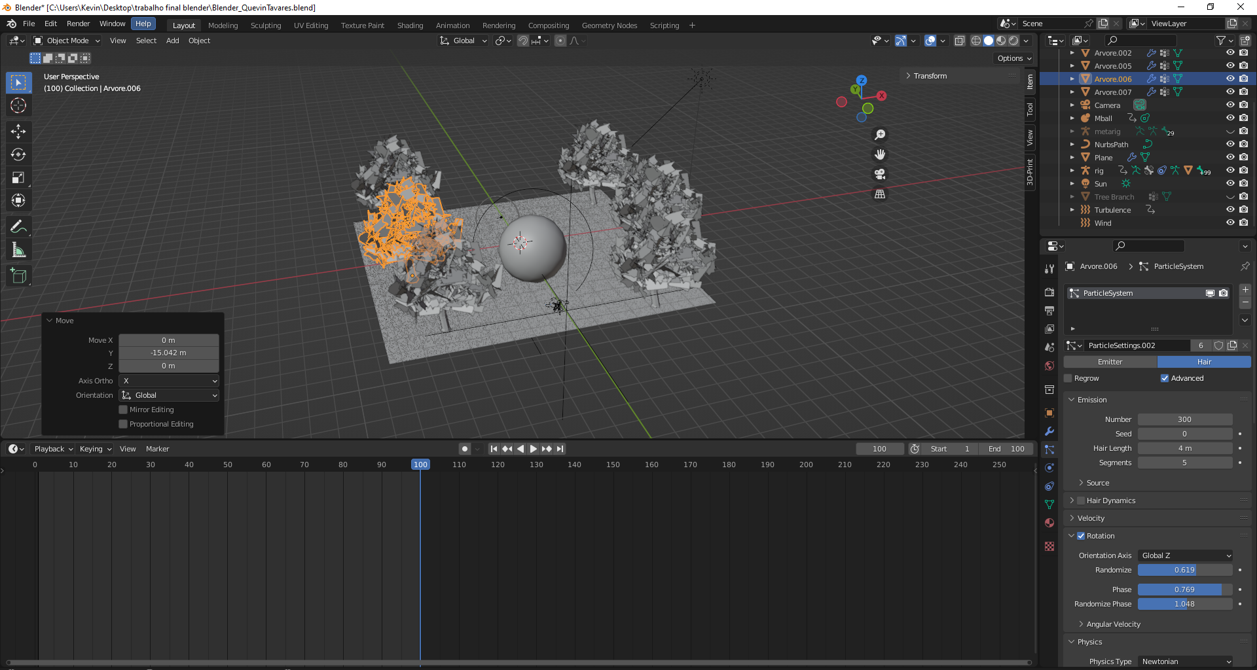
Sétimo passo
Adiciono vento e turbulência
Adiciono os forcefields vento e o turbulência(com keyframe do inicio ao final da cena) para criar um efeito de relva a mover com o vento

Slide 14
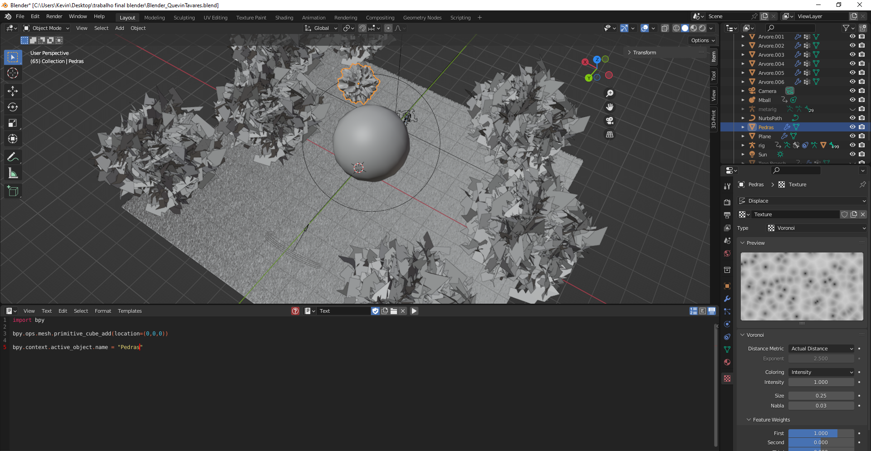
Oitavo passo
Criação de Pedras
Com a utilização de um script em python criei um cubo chamado pedras
Dentro do Texture properties escolhi o tipo "Voronoi" e mudei a intensidade e o scale para ficar liso que nem uma pedra
No shader editor modifiquei as texturas com imagens para ficarem parecidas com pedras na vida real (esqueci de tirar mais prints)

Slide 15
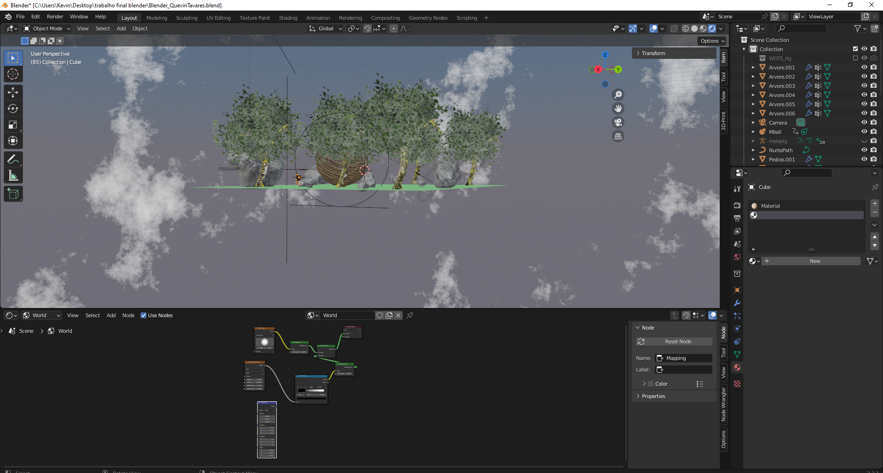
Nono passo
Criação de um céu
No shader editor troquei para World e adicionei uma "sky texture" e modifiquei até chegar a esse resultado

Slide 16
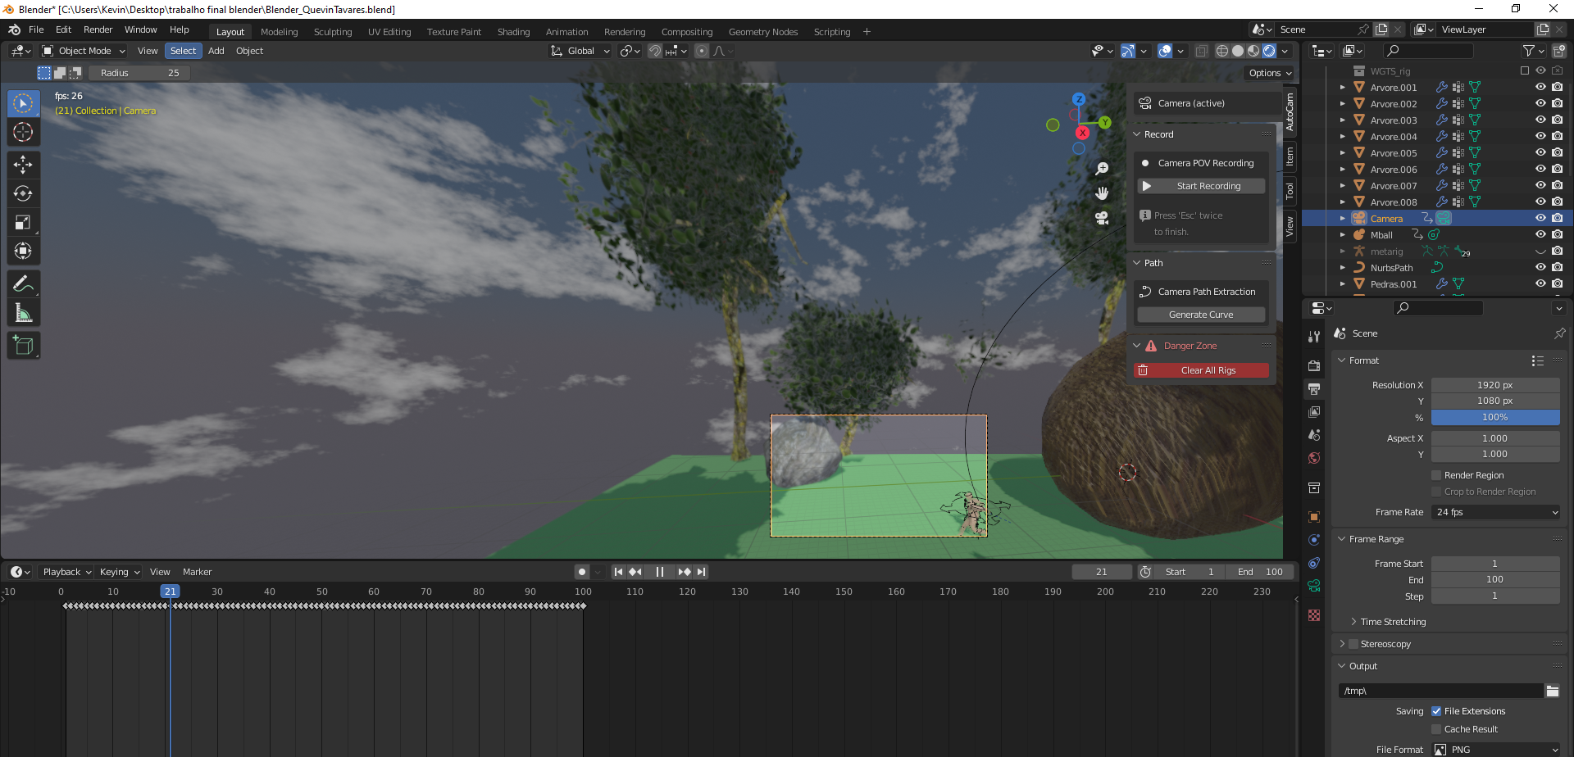
Décimo passo
Movimentação da Câmara
Com a utilização do Add-on autocam, fiz a inserção de keyframes e movimentos personalizados na câmara ao longo da timeline.

Slide 17
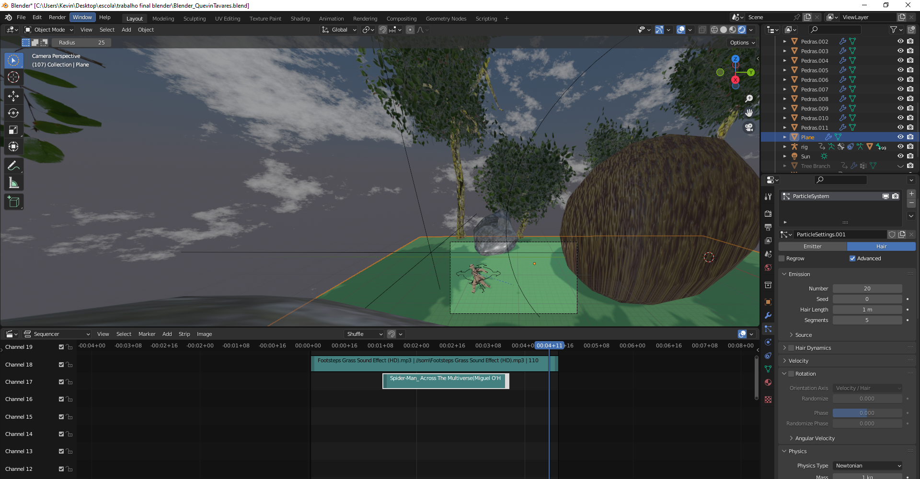
Décimo-primeiro passo
Áudio e Renderização
No video encoder coloquei o audio de passos
Em seguida renderizei em formato de video FFMPEG MP4, com áudio

Slide 18
Desafios Encontrados
Para mim, o trabalho todo foi um desafio. Mas a parte mesmo que tive dificuldade foi na parte de animação da corrida, pois não sabia as posições, mas depois de uma leve pesquisa consegui, a parte de texturas também foi desafiante!

Slide 19
Fim
Obrigado pela atenção!

